Slide 1
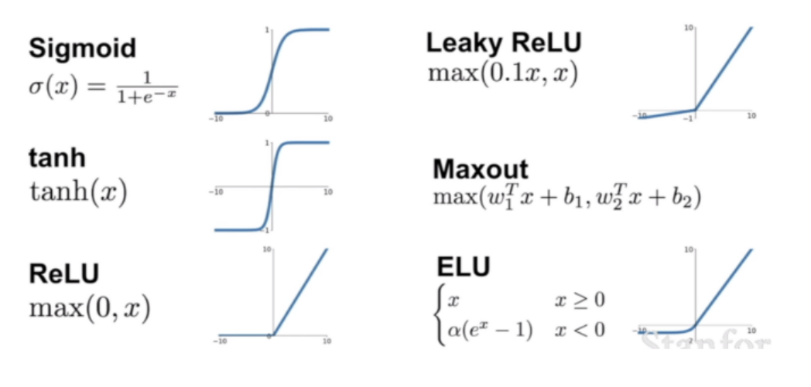
활성화함수란?
딥러닝 네트워크에서 노드에 입력된 값들을 어떠한 계산식으로 결과를 내서(활성화함수) 그 값을 다음 레이어로 전달하는데, 이 때 사용하는 함수를 활성화 함수(Activation Function)라고 한다.

Slide 2
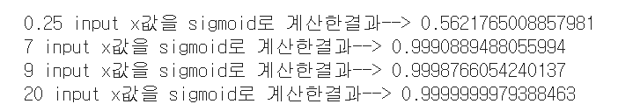
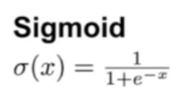
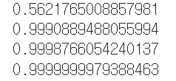
sigmoid 활성화 함수식
y값이 0또는 1 두수중 1개에 해당하는 값이 출력될수 있게 하려면 y값의 출력범위를 0~1사이의 숫자한개가
나올수 있도록 계산되는 수식이 필요함(이항분류). 이 수식을 제공하는 함수가 sigmoid임
▶출력y예) 0.7 / 0.234 / 0.8 => 프로그래머가 임계값(예를들면 0.5)을 기준으로 그보다 크면 1, 작으면 0으로 코딩해야함
#시그모이드함수식을 제공해주는 모듈
from scipy.special import expit
xList = [0.25,7,9,20]
for x값 in xList:
print(x값,'input x값을 sigmoid로 계산한결과-->',expit(x값))
직접
계산식
작성
#자연상수e
e=2.718281828459045
xList = [0.25,7,9,20]
for x값 in xList:
print(1/ (1 + e** - x값))
자연로그,자연상수 이해하기
https://ourcalc.com/natural-log-calculator/ -

Slide 3
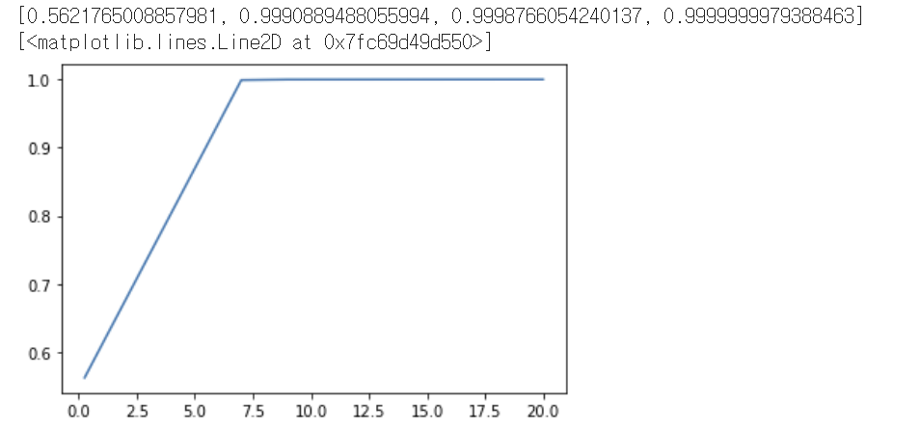
sigmoid 활성화 함수식
넘파이함수의 np.exp를 이용하여서 자연상수와 자연로그를 계산할수도 있음.
import numpy as np
xList = [0.25,7,9,20]
yList=[]
for x값 in xList:
yList.append(1/ (1+np.exp(-x값)))
print(yList)
import matplotlib.pyplot as plt
plt.plot(xList,yList)

Slide 4
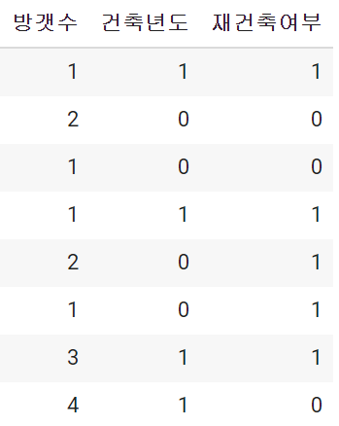
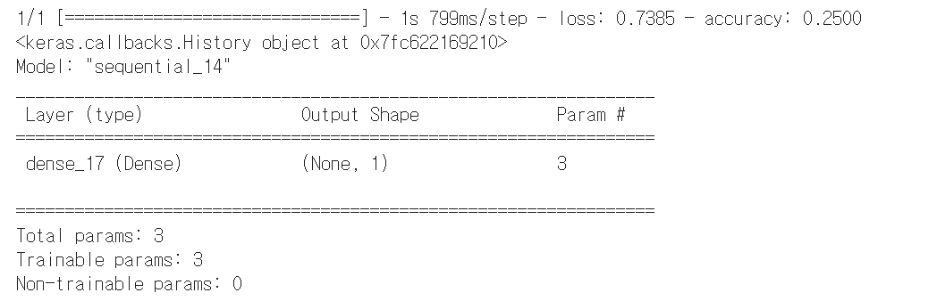
텐서플로우의 sigmoid함수에 대하여 확인
### 샘플
import pandas as pd
roomCnt=[1,2,1,1,2,1,3,4] # 방갯수
year=[2001,1997,1998,2020,1994,1999,2000,2010] #건축년도
재건축여부=[1,0,0,1,1,1,1,0]
df=pd.DataFrame({'방갯수':roomCnt,'건축년도':year,'재건축여부':재건축여부})
df['건축년도']=df['건축년도']/2000 #스케일링,표준화,정규화
df['건축년도']=df['건축년도'].astype('int32') # 정수값으로 변환
x=df[['방갯수','건축년도']].values
y=df['재건축여부'].values
df
x데이터
y값
x변수가 2개임으로
w값은 2개필요,
b는 한개필요
선형회귀식이라면
방갯수*w1+건축년도*w2+b임
선형,시그모이드,소프트맥스의 계산공식은 달라도 필요한 w와b의 갯수는 같음
유닛1개에 필요한 파라미터갯수는 3 개임
import tensorflow as tf
from tensorflow import keras
from tensorflow.keras import layers
tf.random.set_seed(1234) # w값 바꾸지 않기 위해 사용함
input_layer = tf.keras.layers.InputLayer(input_shape=(2,))
output_layer= tf.keras.layers.Dense(units=1,activation='sigmoid')
model = keras.Sequential([input_layer,output_layer])
model.compile(loss='binary_crossentropy', metrics=['accuracy'])
print(model.fit(x, y))
model.summary() # 구축된 레이처층을 보여줌

Slide 5
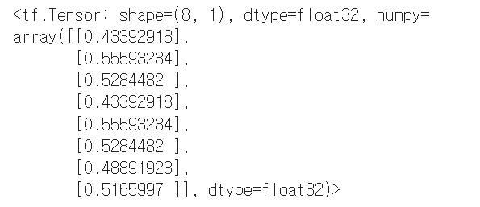
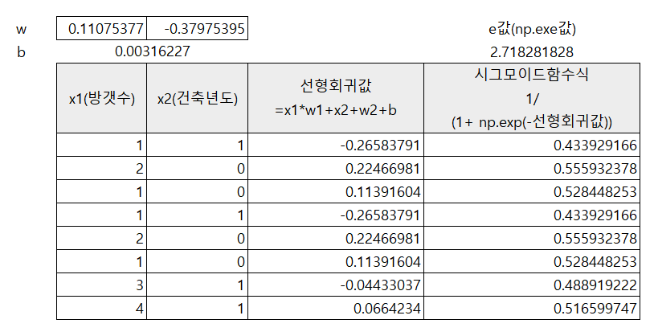
텐서플로우의 sigmoid함수에 대하여 확인
layer(0)번 input 레이어에 입력된 x값에 w,b가 계산된(시그모이드로) output 값을 확인하기 위한 작업
tmp=tf.keras.Model(inputs=model.input,
outputs=model.layers[0].output)(x)
tmp
어떠한 w 와 b가 생성되었는지를 확인해서 직접 계산해 보려함.
- 아래결과로는 x1(방갯수)의 w1은 0.11075377이고 x2(건축년도)의 w2는 -0.37975395이며 b(바이어스)는 0.00316227임
model.get_weights()
결과동일함
w와 b값을 할당받고 시그모이드함수를 계산해봄
#model.get_config()
w=model.get_weights()[0]
b=model.get_weights()[1]
선형회귀식=np.dot(x,w)+b
1/(1+np.exp(-선형회귀식))

Slide 6
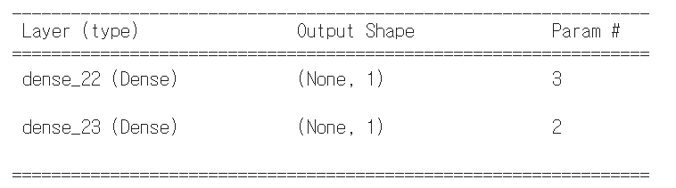
참고: 히든레이어와가 있을때 파라미터 개수
import tensorflow as tf
from tensorflow import keras
from tensorflow.keras import layers
tf.random.set_seed(1234) # w값 바꾸지 않기 위해 사용함
input_layer = tf.keras.layers.InputLayer(input_shape=(2,))
hi=tf.keras.layers.Dense(units=1,activation='relu')
output_layer= tf.keras.layers.Dense(units=1,activation='sigmoid’)
model = keras.Sequential([input_layer,hi,output_layer])
model.compile(loss='binary_crossentropy', metrics=['accuracy'])
print(model.fit(x, y))
model.summary() # 구축된 레이처층을 보여줌
input값
x변수2개, w1,w2,b
총 3개의 파라미터 필요
히든레이어
유닛1로 설정됨
input값을 거처갈 unit1개 준비됨
3개파라미터 * 1개유닛 =3개파라미터
여기서 유닛갯수는 다음레이어로 넘어가는 x값의 갯수와 같음.
output
유닛1로 설정됨
히든레이어유닛이 1개
즉 x값으로 생각하는 변수가 1개임으로
w1개, b1개 해서 총 2개의 파라미터필요하며 이러한 유닛이 1개임으로
총 2개의 파라미터 임

Slide 7
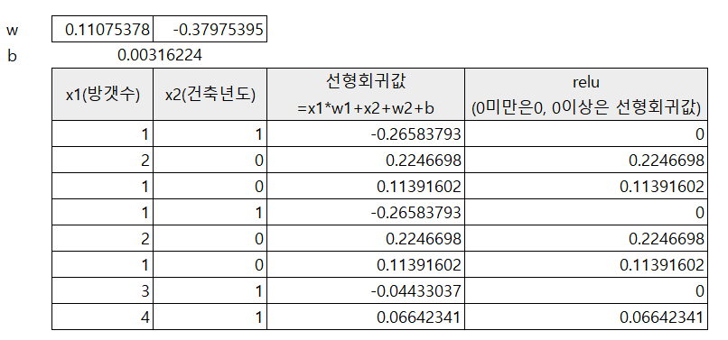
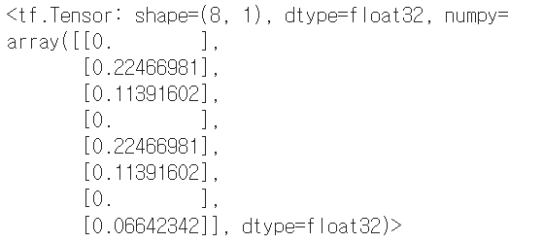
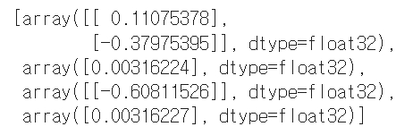
참고: 히든레이어와 ‘relu’ 활성화 함수에서 출력값
hi=tf.keras.layers.Dense(units=1,activation='relu')
tmp=tf.keras.Model(inputs=model.input,
outputs=model.layers[0].output)(x)
tmp
model.get_weights()
input->히든
히든->output

Slide 8
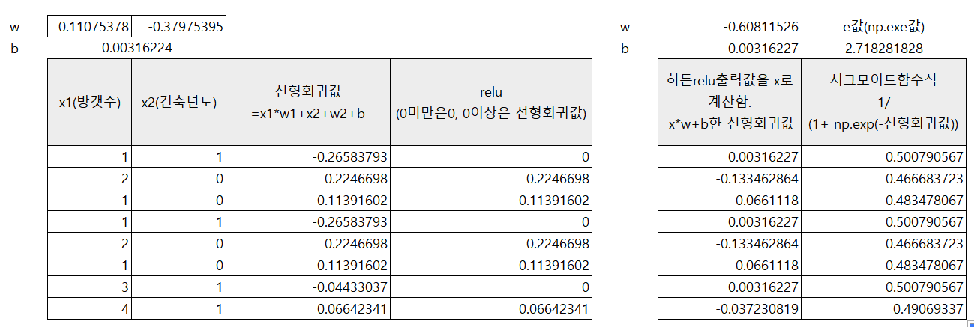
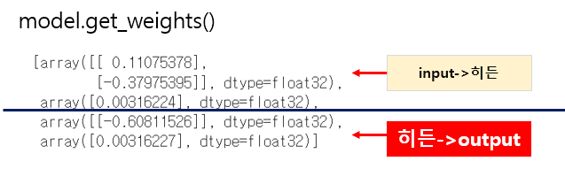
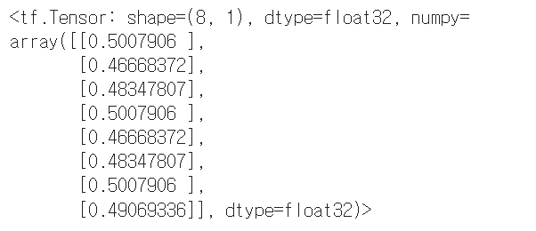
참고: 히든레이어와 ‘relu’ 활성화 함수에서 출력값
output_layer= tf.keras.layers.Dense(units=1,activation='sigmoid’)
tmp=tf.keras.Model(inputs=model.input,
outputs=model.layers[1].output)(x)
tmp
# 마지막레이어임으로 아래와 같이 해도 결과나옴
model.predict(x) #x값에 대한 최종 output값

Slide 9
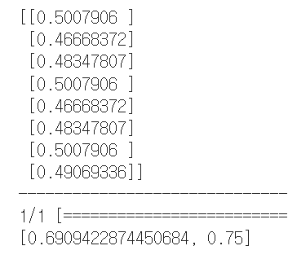

텐서플로우의 sigmoid함수의 오차함수
model.compile(loss='binary_crossentropy', metrics=['accuracy'])
# 최총 output값계산
print(model.predict(x))
# binary_crossentropy 값 출력
print('-'*300)
model.evaluate(x, y)
### binary-crossentropy(직접계산한값)
yhat=model.predict(x)
y=y.reshape(8,1)
err=y * np.log(yhat) + (1 - y) * np.log(1 - yhat)
-np.mean(err)

